Slide 1



Argomenti 8 e 9 Governance della sicurezza informatica nell'UE e conformità normativa nel settore energetico
CyberSecPro: Elementi essenziali e gestione della sicurezza informatica per il settore energetico
Presentazione a cura di:
Ric Lugo, Kitty Kioskli e Paresh Rathod
TalTech, trustilio, Laurea

Slide 2
Riconoscimento
Cofinanziato dall'Unione Europea. Le opinioni e i pareri espressi sono tuttavia esclusivamente quelli dell'autore/degli autori e non riflettono necessariamente quelli dell'Unione Europea o dell'HADEA. Né l'Unione Europea né l'autorità concedente possono essere ritenute responsabili per essi.
Accordo di progetto n. 101083594

Slide 3
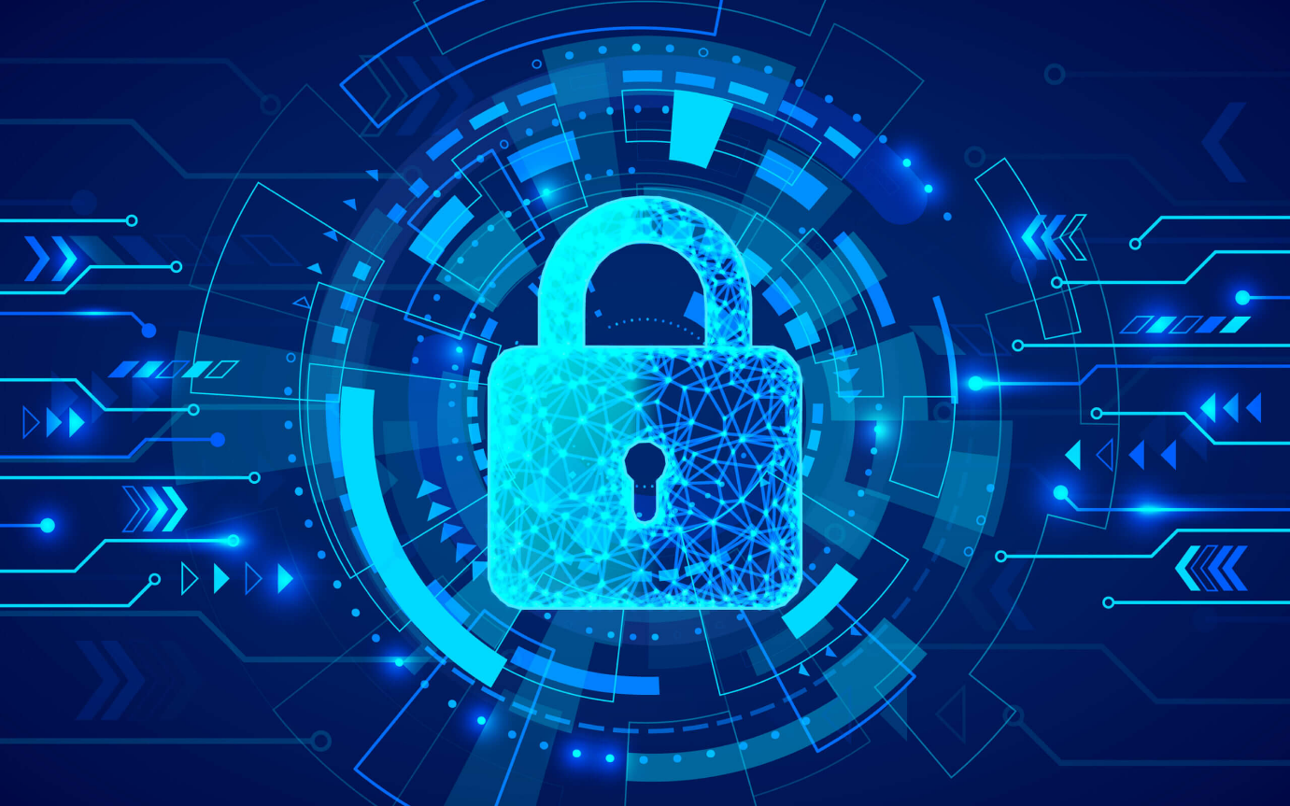
Governance della sicurezza informatica dell'UE e conformità normativa nel settore energetico
Questa sessione formativa:
approfondirà l'area critica della governance della sicurezza informatica e della conformità normativa nel settore energetico dell'Unione Europea.
esplorare il panorama normativo in evoluzione e le direttive e i regolamenti chiave che disciplinano le pratiche di sicurezza informatica in questo settore essenziale.
esaminerà le sfide e le vulnerabilità specifiche che il settore energetico deve affrontare, tra cui la protezione delle infrastrutture critiche, la sicurezza dei dati e la crescente dipendenza dalle tecnologie digitali.
discuterà di come le normative dell'UE siano state concepite per affrontare queste sfide e promuovere un ecosistema energetico sicuro e resiliente.

Slide 4
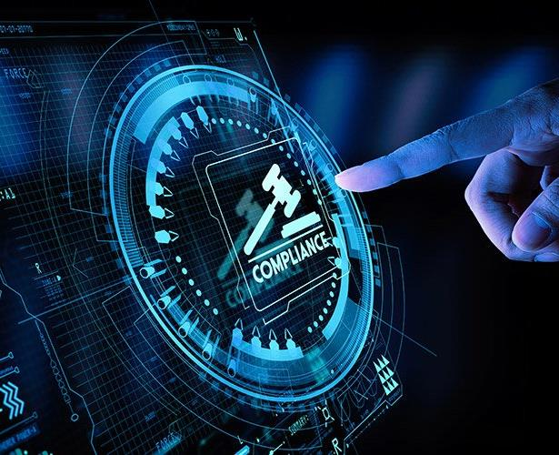
Introduzione
L'UE ha riconosciuto la necessità di misure di sicurezza informatica solide nel settore energetico.
L'obiettivo di questa sessione è fornire una comprensione completa della strategia dell'UE in materia di sicurezza informatica, delle direttive chiave e delle migliori pratiche per garantire la sicurezza e la resilienza delle infrastrutture energetiche.
Esploreremo le sfide, le soluzioni e le misure pratiche che le aziende energetiche possono adottare per proteggere i propri sistemi e le proprie operazioni dalle minacce informatiche.
Notes:
Benvenuti a questa sessione di formazione sulla governance della sicurezza informatica dell'UE e la conformità normativa nel settore energetico. Il settore energetico è una componente fondamentale della società moderna e la sua dipendenza dalle tecnologie digitali è in aumento. Ciò lo rende un obiettivo primario per gli attacchi informatici.

Slide 5
Risultati di apprendimento attesi:
Comprendere l'importanza fondamentale della sicurezza informatica nel settore energetico
Comprendere la strategia e il quadro normativo dell'UE in materia di sicurezza informatica
Identificare le sfide e le vulnerabilità specifiche della sicurezza informatica
Comprendere come implementare misure efficaci e best practice in materia di sicurezza informatica
Comprendere il ruolo delle autorità nazionali e dell'UE in materia di sicurezza informatica
Comprendere i requisiti di conformità alla sicurezza informatica e di risposta agli incidenti
Riconoscere l'impatto delle tecnologie emergenti sulla sicurezza informatica
Notes:
Benvenuti a questa sessione di formazione sulla governance della sicurezza informatica dell'UE e la conformità normativa nel settore energetico. Il settore energetico è una componente fondamentale della società moderna e la sua dipendenza dalle tecnologie digitali è in aumento. Ciò lo rende un obiettivo primario per gli attacchi informatici.

Slide 6

Allineare la sicurezza informatica agli obiettivi aziendali
La sicurezza informatica non è una funzione isolata. Deve essere integrata con gli obiettivi aziendali, garantendo che le misure di sicurezza siano allineate con gli obiettivi strategici, le esigenze operative e la tolleranza al rischio dell'organizzazione.
Le aziende devono considerare l'impatto della sicurezza informatica sulle loro operazioni commerciali, sui risultati finanziari e sulla reputazione, assicurandosi che le iniziative di sicurezza siano allineate alle loro priorità aziendali.

Slide 7
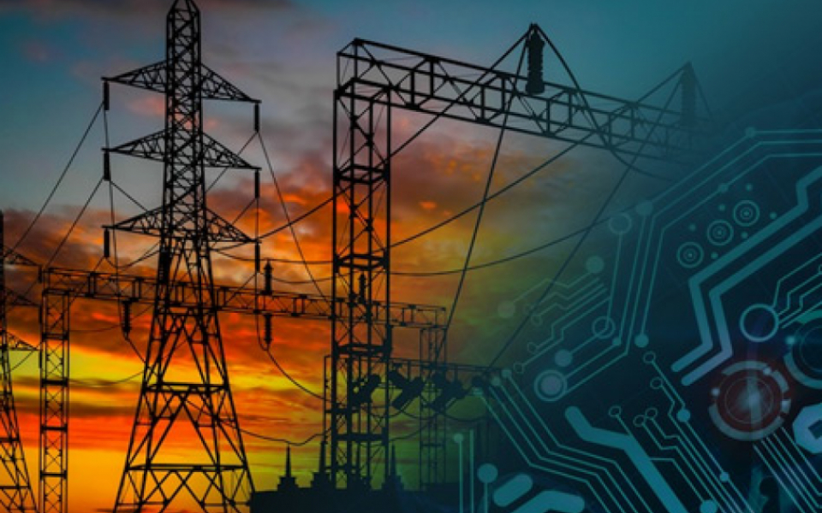
Panorama della sicurezza informatica nel settore energetico
Il settore energetico deve affrontare un panorama della sicurezza informatica complesso e in continua evoluzione. Le infrastrutture critiche, tra cui le reti elettriche, gli oleodotti e le raffinerie, dipendono sempre più dalle tecnologie digitali, creando nuove vulnerabilità agli attacchi informatici. Queste minacce possono interrompere l'approvvigionamento energetico, compromettere la sicurezza e causare danni economici significativi.
I criminali informatici e gli attori statali prendono attivamente di mira le aziende energetiche, cercando di rubare dati sensibili, interrompere le operazioni e causare danni diffusi. Il settore energetico deve adottare un approccio proattivo e multilivello alla sicurezza informatica, affrontando le vulnerabilità lungo l'intera catena del valore, dalla generazione alla trasmissione, alla distribuzione e al consumo.

Slide 8
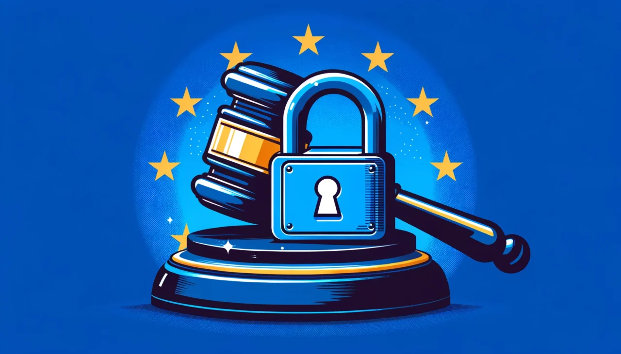
Legislazione e normative dell'UE in materia di sicurezza informatica
L'UE ha adottato una strategia globale in materia di sicurezza informatica per affrontare le crescenti minacce alle sue infrastrutture critiche e all'economia digitale. La strategia dell'UE in materia di sicurezza informatica delinea un quadro per rafforzare le capacità di sicurezza informatica in tutti gli Stati membri, favorire la cooperazione e promuovere la collaborazione internazionale.
La strategia dell'UE in materia di sicurezza informatica comprende una serie di iniziative, tra cui lo sviluppo di una legislazione in materia di sicurezza informatica, l'istituzione di agenzie e centri di competenza in materia di sicurezza informatica e la promozione di programmi di sensibilizzazione e formazione in materia di sicurezza informatica. L'UE si impegna a collaborare con l'industria, il mondo accademico e i partner internazionali per creare un cyberspazio sicuro e resiliente.

Slide 9
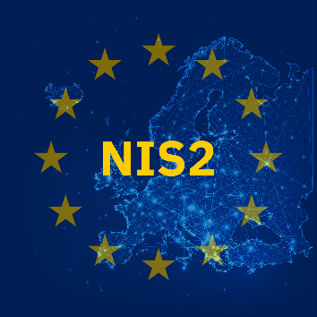
Direttiva NIS (direttiva sulla sicurezza delle reti e dell'informazione)
La direttiva NIS, adottata dall'Unione Europea nel 2016, è una normativa fondamentale che mira a migliorare la sicurezza informatica in settori critici quali energia, trasporti, finanza e sanità.
La direttiva stabilisce un quadro di riferimento per l'attuazione da parte degli Stati membri di strategie e misure nazionali in materia di sicurezza informatica, concentrandosi sulla valutazione dei rischi, la segnalazione degli incidenti e la cooperazione tra le parti interessate.
La direttiva NIS è stata concepita per migliorare la resilienza delle infrastrutture e dei servizi critici agli attacchi informatici, promuovendo una cultura della sicurezza informatica in tutto il settore energetico e garantendo un'efficace condivisione delle informazioni e delle migliori pratiche.
NIS 2 – Ottobre 2024

Slide 10








Slide 11
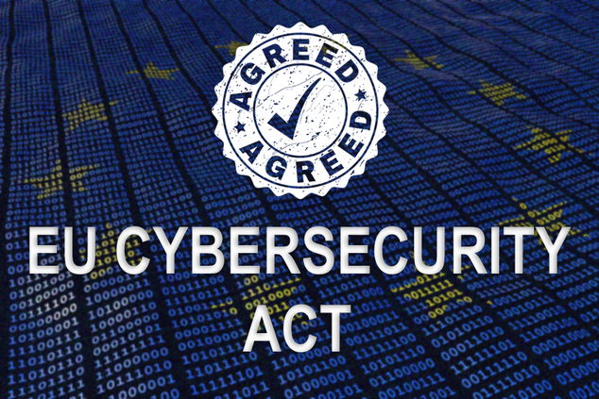
Legge dell'UE sulla sicurezza informatica
La legge sulla sicurezza informatica, adottata dall'UE nel 2019, integra la direttiva NIS e mira a rafforzare le capacità dell'UE in materia di sicurezza informatica a livello collettivo. Questa normativa istituisce l'Agenzia dell'Unione europea per la sicurezza informatica (ENISA) come agenzia dell'UE responsabile del coordinamento delle attività di sicurezza informatica negli Stati membri.
La legge sulla sicurezza informatica introduce inoltre un nuovo quadro per i sistemi di certificazione della sicurezza informatica, che consente la valutazione e la certificazione dei prodotti e dei servizi di sicurezza informatica, promuovendo la fiducia e l'interoperabilità in tutta l'UE. Questa legge, insieme alla direttiva NIS2, definisce un approccio globale alla governance della sicurezza informatica all'interno dell'UE.

Slide 12

Obiettivi di sicurezza informatica (articolo 51)
Sicurezza delle informazioni
  Proteggere i dati da archiviazione, trattamento, accesso, divulgazione, distruzione, perdita, alterazione o indisponibilità accidentali o non autorizzati durante l'intero ciclo di vita del prodotto, servizio o processo ICT.
Controllo degli accessi
  Garantire che le persone, i programmi o le macchine autorizzati possano accedere solo ai dati, ai servizi o alle funzioni a cui si riferiscono i loro diritti di accesso.
Valutazione della vulnerabilità
  Verificare che i prodotti, i servizi e i processi ICT non contengano vulnerabilità note.
Monitoraggio dell'attività degli utenti
  Registrare e rendere possibile la verifica di quali dati, servizi o funzioni sono stati consultati, utilizzati o altrimenti trattati, in quali momenti e da chi.
Notes:
Diritto internazionale in materia di cybercriminalità

Slide 13
Obiettivi di sicurezza informatica (articolo 51) (continua)
Resilienza informatica
  Ripristinare tempestivamente la disponibilità e l'accessibilità dei dati, dei servizi e delle funzioni in caso di incidente fisico o tecnico.
Sicurezza fin dalla progettazione
  I prodotti, i servizi e i processi ICT devono essere sicuri fin dalla progettazione e per impostazione predefinita.
Gestione delle patch
  I prodotti, i servizi e i processi ICT sono forniti con software e hardware aggiornati che non contengono vulnerabilità note al pubblico e sono dotati di meccanismi per aggiornamenti sicuri.

Slide 14

Il Regolamento generale sulla protezione dei dati (GDPR)
Il GDPR è un regolamento fondamentale dell'Unione Europea che tutela i dati personali dei cittadini all'interno dell'UE. Si applica a tutte le organizzazioni che trattano i dati personali di cittadini residenti nell'UE, indipendentemente dalla sede dell'organizzazione.
Questo regolamento impone principi di protezione dei dati, quali il consenso, la trasparenza e la minimizzazione dei dati. Inoltre, delinea diritti specifici per le persone fisiche, tra cui il diritto di accedere, rettificare e cancellare i propri dati personali.

Slide 15

Centro di competenza e rete dell'UE per la sicurezza informatica
Il Centro di competenza e rete per la sicurezza informatica dell'UE svolge un ruolo fondamentale nel promuovere la collaborazione e la condivisione delle conoscenze nel settore energetico. Questa rete collega le autorità nazionali per la sicurezza informatica, gli esperti del settore e gli istituti di ricerca di tutta l'UE, fornendo una piattaforma per la collaborazione, la formazione e lo sviluppo delle migliori pratiche.
Il Centro di competenza fornisce supporto e orientamento alle aziende energetiche su una serie di questioni relative alla sicurezza informatica, tra cui la valutazione delle minacce, la gestione delle vulnerabilità e la risposta agli incidenti. Svolge inoltre attività di ricerca e sviluppo per migliorare le capacità di sicurezza informatica nel settore energetico.

Slide 16
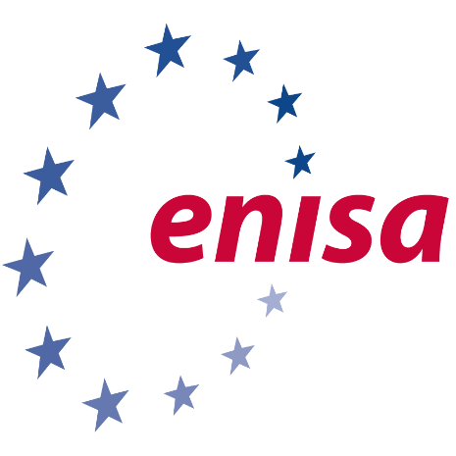
Agenzia dell'Unione europea per la sicurezza informatica (ENISA)
L'ENISA è l'agenzia dell'UE dedicata al sostegno della sicurezza informatica nell'Unione. Fornisce competenze, orientamenti e assistenza tecnica agli Stati membri e alle organizzazioni.
L'ENISA svolge un ruolo fondamentale nella promozione di un elevato livello di sicurezza informatica in tutta l'UE, favorendo la cooperazione e rafforzando le capacità in materia di sicurezza informatica.

Slide 17

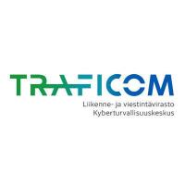
Autorità nazionali per la sicurezza informatica
Le autorità nazionali per la sicurezza informatica (NCSA) sono fondamentali per garantire la sicurezza informatica nel settore energetico. Ogni Stato membro dell'UE dispone di una NCSA responsabile della supervisione della sicurezza informatica all'interno dei propri confini nazionali.
Le NCSA lavorano a stretto contatto con le aziende energetiche, fornendo orientamenti, effettuando audit e garantendo il rispetto delle normative UE. Inoltre, coordinano le loro attività con l'ENISA e altre autorità nazionali per affrontare le minacce transfrontaliere alla sicurezza informatica.

Slide 18
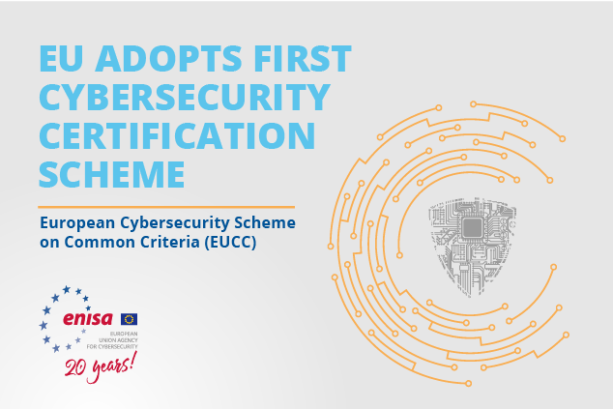
Quadro di certificazione della sicurezza informatica dell'UE
Stabilisce parametri a livello UE per le norme, i requisiti tecnici, gli standard e le procedure relativi ai sistemi di certificazione basati sul rischio che coprono diverse categorie di prodotti, processi e servizi ICT.
Le organizzazioni potranno ottenere certificazioni valide in tutta l'UE, riducendo l'onere di conformità per quelle che attualmente mantengono più certificazioni per soddisfare i requisiti dei diversi mercati.
La certificazione di sicurezza informatica sostituirà i sistemi di certificazione individuali degli Stati membri a partire dalla metà del 2021, anche se i certificati rilasciati nell'ambito di tali sistemi saranno validi fino alla loro scadenza.

Slide 19
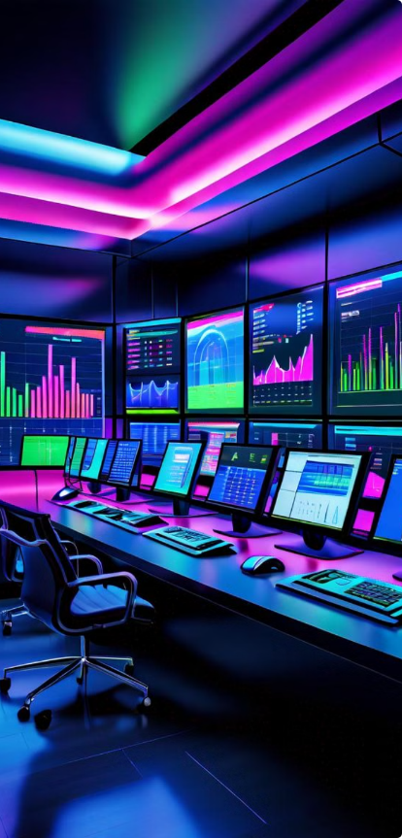
Normative specifiche per la sicurezza informatica nel settore energetico
Oltre alle direttive generali dell'UE in materia di sicurezza informatica, il settore energetico è soggetto a normative specifiche adeguate alle sue vulnerabilità e alla sua criticità uniche. Tali normative affrontano i rischi specifici di interruzioni nella fornitura di elettricità e gas, garantendo la resilienza delle infrastrutture energetiche e il loro funzionamento continuo.
Tali normative comprendono vari aspetti della sicurezza informatica, tra cui la segnalazione degli incidenti, la gestione delle vulnerabilità e la progettazione di reti sicure. Esse impongono misure di sicurezza rigorose, quali il controllo degli accessi, la gestione delle identità e la protezione dei dati, al fine di proteggere le informazioni sensibili e i sistemi critici dagli attacchi informatici.
Paresh Rathod & Cristina Alcaraz
Laurea, Finlandia e Università di Malaga, Spagna

Slide 20

Cosa significa questo per il settore energetico
Requisiti in tempo reale
  Alcuni sistemi energetici devono reagire così rapidamente che le misure di sicurezza standard, come l'autenticazione di un comando o la verifica di una firma digitale, non possono essere introdotte a causa del ritardo che comportano.
Effetti a cascata
  Le reti elettriche e i gasdotti sono fortemente interconnessi in tutta Europa e ben oltre i confini dell'UE. Un'interruzione in un paese potrebbe causare blackout o carenze di approvvigionamento in altre zone e paesi.
Sistemi legacy combinati con nuove tecnologie
  Molti elementi del sistema energetico sono stati progettati e costruiti molto prima che entrassero in gioco le considerazioni relative alla sicurezza informatica. Questo patrimonio deve ora interagire con le più recenti apparecchiature all'avanguardia per l'automazione e il controllo, come i contatori intelligenti o gli elettrodomestici connessi, e i dispositivi dell'«Internet delle cose» senza essere esposto a minacce informatiche.
Energia pulita per tutta l'Europa (219)
Paresh Rathod & Cristina Alcaraz
Laurea, Finlandia e Università di Malaga, Spagna
Notes:
Nel 2019 l'UE ha rivisto il proprio quadro politico in materia di energia per favorire il passaggio dai combustibili fossili a fonti energetiche più pulite e, più specificamente, per rispettare gli impegni assunti dall'UE nell'ambito dell'accordo di Parigi per la riduzione delle emissioni di gas a effetto serra.
L'accordo su questo nuovo regolamento in materia di energia, denominato "Energia pulita per tutti gli europei", ha segnato un passo significativo verso l'attuazione della strategia dell'Unione dell'energia, pubblicata nel 2015.
Basato sulle proposte della Commissione pubblicate nel 2016, il pacchetto comprende otto nuove leggi. A seguito dell'accordo politico raggiunto dal Consiglio dell'UE e dal Parlamento europeo (finalizzato nel maggio 2019) e dell'entrata in vigore delle diverse norme dell'UE, i paesi dell'Unione hanno da uno a due anni di tempo per recepire le nuove direttive nel diritto nazionale.

Slide 21
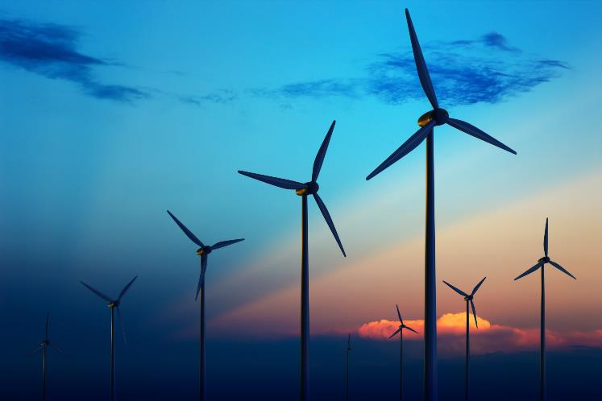
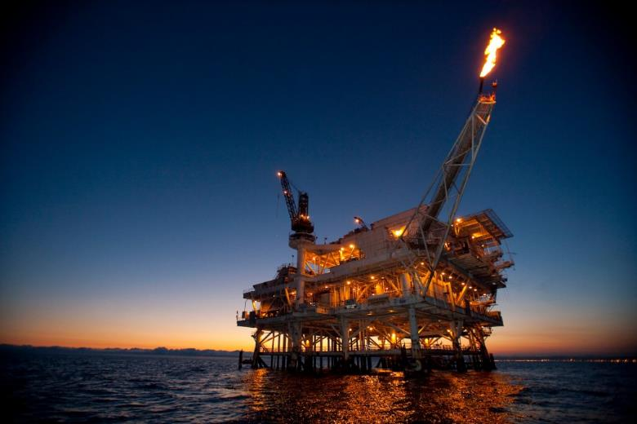
La direttiva sull'energia elettrica
La direttiva sul gas
La direttiva sull'energia elettrica è un atto legislativo fondamentale dell'UE che disciplina il mercato dell'energia elettrica.
Il suo obiettivo è promuovere la concorrenza, la sicurezza dell'approvvigionamento e la sostenibilità ambientale nel settore dell'energia elettrica.
La direttiva sul gas mira a garantire un approvvigionamento competitivo e sicuro di gas naturale nell'UE, promuovendo al contempo l'integrazione delle fonti energetiche rinnovabili.

Slide 22
Direttiva sull'energia elettrica (UE) 2019/944
La direttiva sull'energia elettrica (UE) 2019/944 è un regolamento fondamentale dell'UE che affronta direttamente la questione della sicurezza informatica nel settore dell'energia elettrica. Questa direttiva stabilisce un quadro di riferimento per migliorare la resilienza dei sistemi elettrici contro gli attacchi informatici, garantendo il funzionamento sicuro e affidabile della rete elettrica europea.
La direttiva stabilisce requisiti specifici per le aziende elettriche e gli operatori di sistema, tra cui misure di sicurezza robuste, segnalazione degli incidenti e cooperazione con le autorità nazionali. Tali requisiti mirano a ridurre al minimo il rischio di interruzioni nella fornitura di energia elettrica e a proteggere l'integrità delle infrastrutture energetiche critiche. La direttiva sottolinea inoltre la necessità di un miglioramento continuo e di un adeguamento alle minacce alla sicurezza informatica in continua evoluzione.

Slide 23

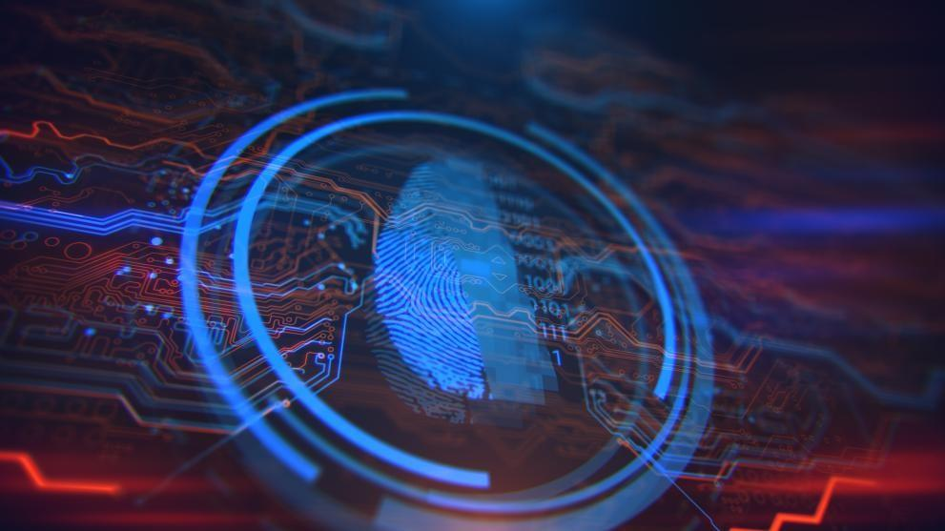
Codice di rete sulla sicurezza informatica per il settore dell'energia elettrica (C/2024/1366)
Codice di rete sulla sicurezza informatica per il settore dell'energia elettrica (C/2024/1366) – maggio 2024
Norme settoriali specifiche per gli aspetti di sicurezza informatica dei flussi transfrontalieri di energia elettrica, compresi i requisiti minimi comuni, la pianificazione, il monitoraggio, la rendicontazione e la gestione delle crisi.
Istituisce un processo ricorrente di valutazione dei rischi per la sicurezza informatica nel settore dell'energia elettrica.
  Identifica sistematicamente i soggetti che eseguono processi digitalizzati con un impatto critico o elevato sui flussi transfrontalieri di energia elettrica, i loro rischi di sicurezza informatica e le misure di mitigazione necessarie da attuare.
Modello di governance per sviluppare, seguire e rivedere regolarmente le metodologie utilizzate dalle parti interessate per promuovere un approccio armonizzato in un campo di conoscenza in rapida evoluzione.

Slide 24

Direttiva sul gas (UE) 2019/692
La direttiva sul gas (UE) 2019/692 è in linea con la più ampia strategia dell'UE in materia di sicurezza informatica e riguarda specificamente il settore del gas naturale. Questa direttiva mira a garantire il funzionamento sicuro e affidabile delle infrastrutture europee del gas affrontando i rischi legati alla sicurezza informatica.
La direttiva sul gas, analogamente alla direttiva sull'elettricità, impone misure di sicurezza rigorose alle società e agli operatori del settore del gas. Tali requisiti riguardano aspetti quali la segnalazione degli incidenti, la gestione delle vulnerabilità e la progettazione di reti sicure, promuovendo la resilienza delle infrastrutture del gas contro gli attacchi informatici. La direttiva integra la direttiva NIS, rafforzando la governance della sicurezza informatica nel settore energetico.

Slide 25

Requisiti di sicurezza informatica per le infrastrutture energetiche
Le infrastrutture critiche del settore energetico richiedono misure di sicurezza informatica robuste per salvaguardarne il funzionamento. Tali requisiti comprendono molteplici aspetti, tra cui la sicurezza fisica, la protezione dei dati e la resilienza della rete. Le aziende energetiche devono adottare un approccio globale per proteggere i propri beni e garantire la continuità dei servizi essenziali.
I requisiti di sicurezza informatica per le infrastrutture energetiche vanno oltre le tradizionali misure di sicurezza IT e comprendono l'intera catena del valore, dalla generazione e trasmissione alla distribuzione e al consumo. Tali requisiti mirano a mitigare i rischi derivanti dagli attacchi informatici, garantendo la stabilità e l'integrità della rete energetica, salvaguardando i sistemi critici e proteggendo i dati sensibili.

Slide 26
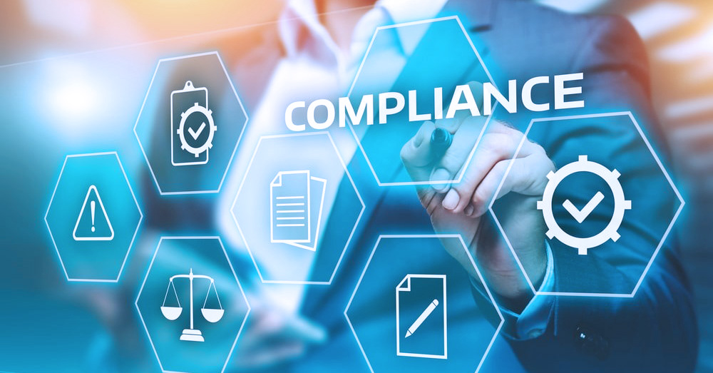
Sfide di conformità per le aziende energetiche
Le aziende energetiche devono affrontare sfide significative per conformarsi alle normative UE in materia di sicurezza informatica. La natura in continua evoluzione di tali normative, la complessità dei sistemi interconnessi e la necessità di bilanciare la sicurezza con l'efficienza operativa rappresentano un compito arduo.

Slide 27
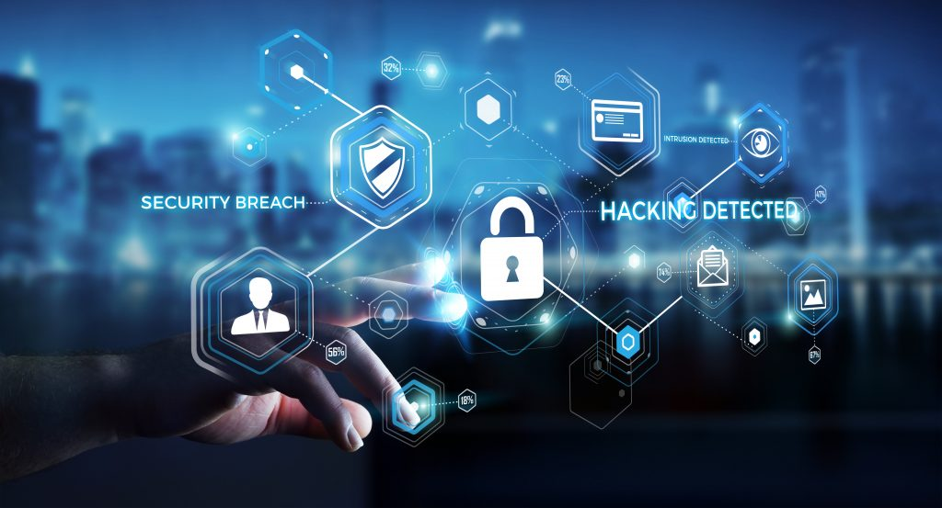
Identificazione e valutazione dei rischi per la sicurezza informatica
Identificare e valutare i rischi legati alla sicurezza informatica è fondamentale per le aziende energetiche al fine di comprendere le proprie vulnerabilità e sviluppare strategie di mitigazione efficaci.
Un processo completo di valutazione dei rischi comporta l'identificazione delle potenziali minacce, l'analisi della loro probabilità e del loro impatto e la classificazione delle vulnerabilità in base alla loro criticità.

Slide 28

Implementazione di misure di sicurezza adeguate
L'implementazione di misure di sicurezza adeguate è fondamentale per le aziende energetiche al fine di proteggere le loro infrastrutture e i loro dati critici. Tali misure dovrebbero essere adattate ai rischi specifici identificati nel processo di valutazione dei rischi.
Dovrebbero coprire un'ampia gamma di aree, tra cui la sicurezza fisica, la sicurezza della rete, la sicurezza dei dati e il controllo dell'accesso degli utenti.

Slide 29
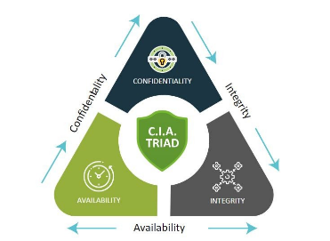
Proteggere il settore energetico: la triade della CIA
Riservatezza
Cosa
  Proteggere le informazioni sensibili relative alla produzione, alla distribuzione e al consumo di energia da accessi non autorizzati garantisce che le infrastrutture critiche non vengano compromesse da soggetti malintenzionati.
Perché?
  Salvaguardare le tecnologie proprietarie, i dati dei clienti e i dettagli operativi dallo spionaggio informatico e dal furto.
Come?
  Utilizzando la crittografia, i controlli di accesso e canali di comunicazione sicuri.

Slide 30
Proteggere il settore energetico: la triade CIA
Integrità
Cosa
  Mantenere l'accuratezza, l'affidabilità e l'attendibilità dei dati è essenziale per garantire il corretto funzionamento dei sistemi energetici.
Perché?
  Un approvvigionamento energetico affidabile, comunicazioni sicure e qualsiasi alterazione o corruzione dei dati potrebbero portare a decisioni errate, guasti operativi e conseguenze potenzialmente catastrofiche, come guasti alla rete o condizioni operative non sicure.
Come?
  Implementare controlli di convalida dei dati, audit regolari e garantire la fornitura di energia.

Slide 31
Proteggere il settore energetico: la triade della CIA
Disponibilità
Cosa
  Garantire la disponibilità continua dei servizi energetici è fondamentale sia per la stabilità economica che per la sicurezza pubblica.
Perché?
  I sistemi energetici devono essere resilienti agli attacchi informatici, alle catastrofi naturali e ai guasti alle apparecchiature per prevenire interruzioni che potrebbero avere un impatto diffuso su altri settori e sulla vita quotidiana.
Come
  Mantenere sistemi ridondanti, garantire l'affidabilità della rete ed eseguire una manutenzione regolare dei sistemi.

Slide 32
Proteggere il settore energetico: la triade della CIA: sfide
Sistemi legacy: molte infrastrutture energetiche si basano su tecnologie obsolete che non dispongono delle moderne funzionalità di sicurezza, rendendole vulnerabili agli attacchi
Reti complesse e interconnesse: l'integrazione di vari sistemi e reti aumenta la superficie di attacco e la complessità della protezione dell'intera infrastruttura.
Attacchi sofisticati: gli attacchi informatici stanno diventando sempre più sofisticati, con minacce persistenti avanzate (APT) che prendono di mira le infrastrutture critiche.
Minacce interne: i dipendenti o gli appaltatori che hanno accesso ai sistemi possono compromettere la sicurezza in modo involontario o doloso.
Problemi normativi e di conformità: stare al passo con l'evoluzione delle normative e garantire la conformità può essere difficile e richiedere molte risorse.
Limiti delle risorse: budget limitati e carenza di professionisti qualificati nel campo della sicurezza informatica possono ostacolare l'implementazione di misure di sicurezza robuste. Affrontare minacce come gli attacchi informatici e i rischi ambientali.

Slide 33
Protezione del settore energetico: la triade CIA: soluzioni
Modernizzazione dell'infrastruttura: aggiornamento dei sistemi legacy per incorporare protocolli e tecnologie di sicurezza moderni al fine di ridurre le vulnerabilità.
Implementazione di controlli di accesso rigorosi: utilizzo dell'autenticazione a più fattori, controlli di accesso basati sui ruoli e audit regolari per limitare e monitorare l'accesso ai sistemi critici.
Valutazioni periodiche della sicurezza e test di penetrazione: conduzione di frequenti valutazioni e test di sicurezza per identificare e correggere le vulnerabilità.
Formazione e sensibilizzazione dei dipendenti: istruire i dipendenti sulle migliori pratiche di sicurezza informatica e riconoscere le potenziali minacce per ridurre al minimo i rischi interni.
Pianificazione della risposta agli incidenti: sviluppo e aggiornamento regolare dei piani di risposta agli incidenti per reagire in modo rapido ed efficace agli attacchi informatici.
Collaborazione e condivisione delle informazioni: collaborazione con colleghi del settore, agenzie governative e organizzazioni di sicurezza informatica per condividere informazioni sulle minacce e best practice.
Conformità normativa: garantire il rispetto degli standard e delle normative del settore (nazionali e dell'UE).
Investimenti in tecnologie di sicurezza informatica: utilizzo di strumenti avanzati di sicurezza informatica come sistemi di rilevamento delle intrusioni, firewall e crittografia per proteggere le reti e i dati.
Notes:
La triade CIA è fondamentale per la sicurezza e l'efficienza del settore energetico.
L'impegno a rispettare questi principi garantisce la resilienza del settore energetico.

Slide 34
Gestione dei rischi informatici
Proattivo
Identificare
  La funzione Identificare aiuta a sviluppare una comprensione organizzativa della gestione dei rischi di sicurezza informatica per sistemi, persone, risorse, dati e capacità.
Proteggere
  La funzione Proteggi delinea le misure di sicurezza appropriate per garantire la fornitura di servizi infrastrutturali critici. La funzione Proteggi supporta la capacità di limitare o contenere l'impatto di un potenziale evento di sicurezza informatica.
Rilevare
  La funzione Rilevare definisce le attività appropriate per identificare il verificarsi di un evento di sicurezza informatica. La funzione Rilevare consente la scoperta tempestiva degli eventi di sicurezza informatica.
Rispondere
  La funzione Rispondi include attività appropriate per intervenire in caso di un incidente di sicurezza informatica rilevato. La funzione Rispondi supporta la capacità di contenere l'impatto di un potenziale incidente di sicurezza informatica.
Recupero
  La funzione Recupero identifica le attività appropriate per mantenere i piani di resilienza e ripristinare eventuali capacità o servizi che sono stati compromessi a causa di un incidente di sicurezza informatica. La funzione Recupero supporta il ripristino tempestivo delle normali operazioni, riducendo così l'impatto di un incidente di sicurezza informatica.
Reattivo

Slide 35
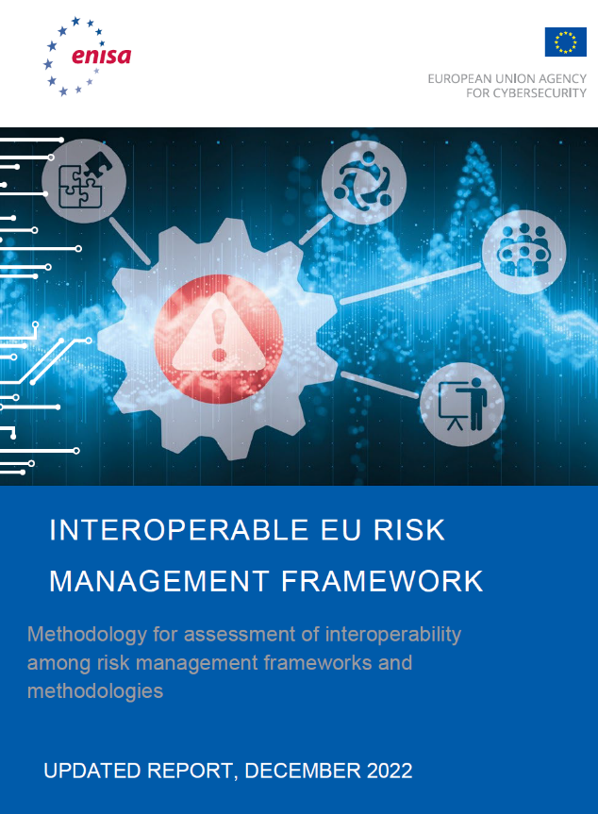
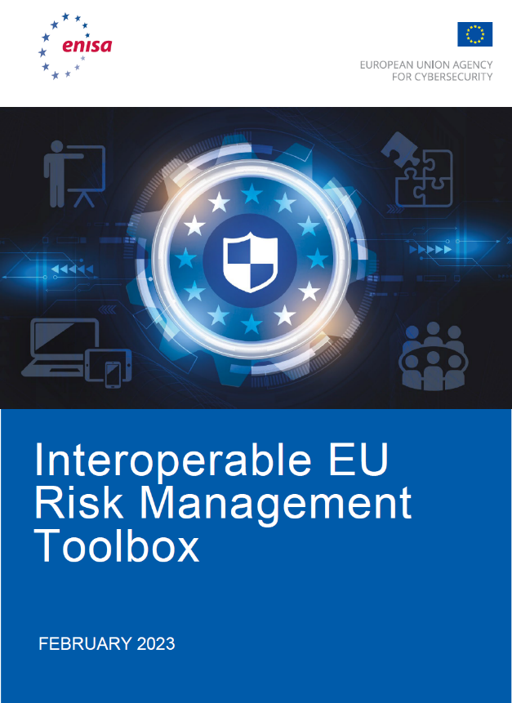

Slide 36
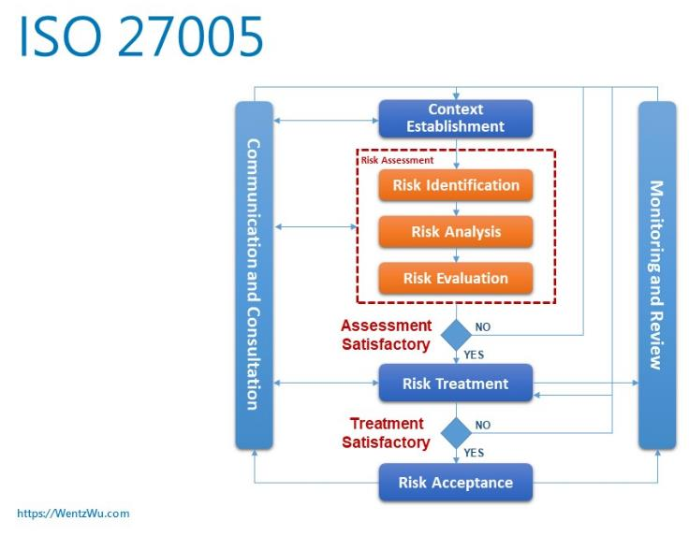
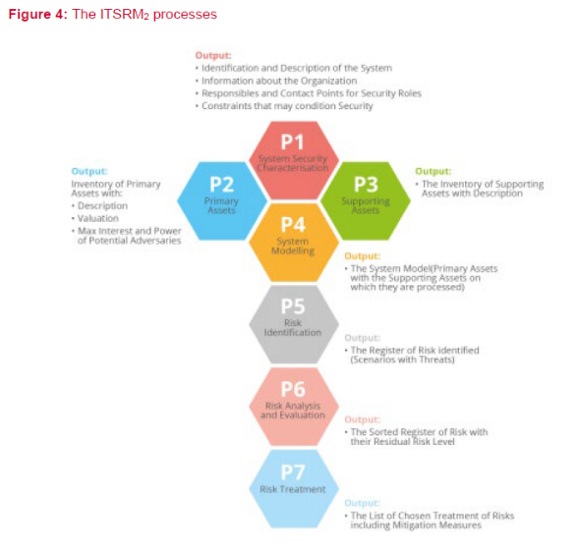
Gestione interoperabile dei rischi
Notes:
Il monitoraggio dei rischi è un processo che, sebbene essenziale per una gestione efficiente dei rischi, è indipendente dalle altre fasi e può essere condotto utilizzando qualsiasi metodologia, processo o strumento di valutazione. Nel complesso, sono molte le caratteristiche (governance, conformità, privacy) che costituiscono parte integrante dei quadri di riferimento dei rischi, ma non tutte influiscono sull'interoperabilità.
ISO 27005, EU ITSRM2
Identificazione dei rischi (risorse, minacce e vulnerabilità)
Valutazione del rischio (calcolo e valutazione del rischio),
Trattamento dei rischi (selezione e implementazione dei controlli di sicurezza e calcolo del rischio residuo),
Monitoraggio dei rischi (valutazione dell'efficacia delle misure e monitoraggio dei rischi).
Identificazione dei rischi: i quadri di gestione dei rischi sono considerati interoperabili se possono utilizzare reciprocamente la tassonomia e la valutazione delle risorse, i cataloghi delle minacce e delle vulnerabilità, con risultati equivalenti e senza influire negativamente sulle fasi successive. A questo livello prendiamo in considerazione le seguenti caratteristiche:
o Tassonomia delle risorse: indica se il quadro o la metodologia richiede l'uso di una tassonomia specifica delle risorse.
o Valutazione delle risorse: indica se il quadro o la metodologia richiedono l'uso di un metodo specifico di valutazione delle risorse.
o Cataloghi delle minacce: indicano se il quadro o la metodologia richiedono l'uso di una serie specifica di minacce.
o Cataloghi delle vulnerabilità: indicano se il quadro o la metodologia richiedono l'uso di un catalogo specifico di vulnerabilità.
• Valutazione del rischio: i quadri di gestione del rischio sono considerati interoperabili se utilizzano la stessa metodologia per la valutazione del rischio o se i loro metodi possono fornire risultati facilmente mappabili sui risultati di altri quadri. A questo livello prendiamo in considerazione le seguenti caratteristiche:
o Metodo di calcolo del rischio: fornisce informazioni sul metodo utilizzato per il calcolo del rischio. Ad esempio: Rischio = Impatto x Probabilità; Rischio = Impatto x Probabilità della minaccia x Livello di vulnerabilità.
• Trattamento del rischio: i quadri di gestione del rischio sono considerati interoperabili se danno luogo allo stesso insieme di misure o a un insieme di misure con un contributo uguale alla riduzione dei livelli di rischio. A questo livello prendiamo in considerazione le seguenti caratteristiche:
o Catalogo delle misure: indica se il quadro o la metodologia richiedono l'uso di un catalogo specifico di misure. In tal caso, considera anche se i due cataloghi possono essere mappati l'uno sull'altro.
o Calcolo del rischio residuo: considera le misure scelte per valutare i livelli di rischio rimanenti. Questo processo è tipicamente influenzato sia dal metodo di calcolo del rischio sia dall'impatto delle misure di sicurezza scelte su uno scenario di rischio.

Slide 37
Gestione interoperabile dei rischi
Notes:
P1 CARATTERIZZAZIONE DELLA SICUREZZA DEL SISTEMA - raccogliere le informazioni iniziali relative al sistema e al suo contesto, che saranno utilizzate per il resto dei processi RM. Il risultato di questo processo include una descrizione di alto livello del sistema e dell'organizzazione, i punti di contatto per i ruoli di sicurezza, eventuali vincoli per i requisiti di sicurezza e qualsiasi misura di sicurezza obbligatoria derivante da tali requisiti. È mappato con la fase ISO 27005 "Definizione del contesto".
PROCESSI P2 RISORSE PRIMARIE E P3 RISORSE DI SUPPORTO - identificare i dati e le funzioni (considerati risorse primarie) che sono cruciali per l'organizzazione al fine di raggiungere i propri obiettivi aziendali, determinarne il valore (dal punto di vista aziendale) e l'attrattiva per potenziali avversari (combinazione del potere e dell'interesse dei potenziali avversari che possono essere motivati dalla minaccia alle risorse primarie). consiste nell'identificare e registrare le risorse di supporto impiegate (inventario di hardware e software, un progetto di alto livello, un diagramma architettonico, ecc.) per la gestione delle risorse primarie (dati e funzioni forniti dal sistema di destinazione). Questo processo fa parte della fase di identificazione dei rischi della norma ISO 27005.
PROCESSO P4 MODELLIZZAZIONE DEL SISTEMA - sviluppare un modello di sistema in termini di associazioni tra risorse primarie e di supporto, flussi di dati e architettura di sistema. Questo processo fa parte della fase di identificazione dei rischi della norma ISO 27005.
PROCESSO P5 IDENTIFICAZIONE DEI RISCHI - Questo processo fa parte della fase di identificazione dei rischi della norma ISO 27005. Il suo compito è quello di costruire gli scenari di rischio che saranno analizzati. Gli scenari di rischio sono utilizzati per rappresentare i rischi per l'organizzazione e le risorse primarie in relazione alle conseguenze di potenziali minacce in relazione alla riservatezza, integrità e disponibilità delle risorse di supporto. Il modello di sistema fornirà informazioni utili per identificare quali minacce sono più probabili per ogni tripletta "Risorsa primaria / Dimensione di sicurezza (CIA) / Risorsa di supporto". Fornire un elenco di scenari di rischio che saranno valutati in P6 Analisi e valutazione dei rischi.
PROCESSO P6 ANALISI E VALUTAZIONE DEI RISCHI - il calcolo del livello di rischio residuo per ciascun rischio identificato in P5 Identificazione dei rischi, sulla base dell'elenco delle misure di sicurezza identificate per mitigare tali rischi. Il processo di analisi e valutazione dei rischi P6 utilizza come input l'inventario delle risorse primarie (da P2), gli scenari di rischio (da P5), il catalogo delle minacce, la scala di rischio, il registro dei trattamenti (da P7, se esiste da precedenti RM) e il registro delle misure di sicurezza (da P7, se esiste da precedenti RM). Il risultato del processo di analisi e valutazione dei rischi P6 è il registro dei rischi che guida le decisioni sul trattamento dei rischi. Per l'analisi dei rischi, l'analista prende in considerazione la probabilità delle minacce (in base ai tipi di minacce e ai potenziali avversari, forniti dalla metodologia) e le conseguenze di un potenziale incidente in una matrice di rischio. Questa fase è mappata con i processi di analisi e valutazione dei rischi ISO 27005.
PROCESSO P7 TRATTAMENTO DEI RISCHI - L'obiettivo del trattamento dei rischi P7 è la selezione delle opzioni di trattamento dei rischi più appropriate per gestire i rischi identificati, tenendo conto dei vincoli dell'organizzazione. La mitigazione, l'evitabilità, la condivisione o l'accettazione del rischio sono considerate potenziali opzioni di trattamento. Il processo prende come input i risultati dei processi precedenti e il catalogo delle misure di sicurezza fornito dal quadro di riferimento. Il processo si traduce in un registro di trattamento dei rischi che raccoglie tutte le informazioni relative alle opzioni di trattamento dei rischi e alle misure di sicurezza applicabili se si sceglie la mitigazione.
Il processo è mappato con la fase di trattamento dei rischi della norma ISO 27005.

Slide 38




Slide 39
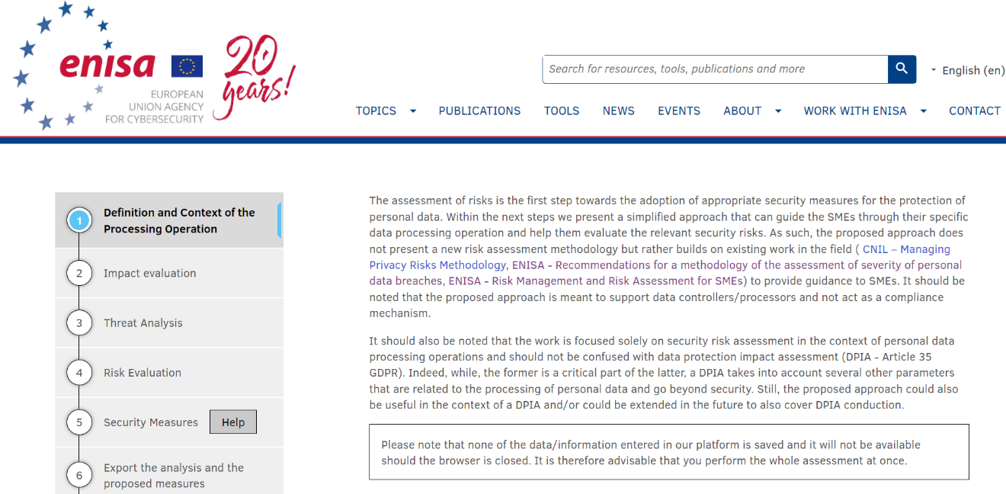
Strumento ENISA
https://www.enisa.europa.eu/risk-level-tool/risk

Slide 40
Sezione V
Politica e procedure di sicurezza per la protezione dei dati personali
Ruoli e responsabilità
Politica di controllo degli accessi
Gestione delle risorse/beni
Gestione delle modifiche
Responsabili del trattamento dei dati
Gestione degli incidenti / Violazioni dei dati personali
Continuità operativa
Riservatezza del personale
Formazione
Controllo degli accessi e autenticazione
Formazione
Controllo degli accessi e autenticazione
Registrazione e monitoraggio
Sicurezza del database del server
Sicurezza delle workstation
Sicurezza della rete/comunicazione
Backup
Sicurezza del ciclo di vita delle applicazioni
Cancellazione/smaltimento dei dati
Sicurezza fisica

Slide 41

Attacchi alla catena di approvvigionamento
Gli attacchi alla catena di fornitura sono attacchi informatici contro fornitori terzi nella catena di fornitura di un'organizzazione. Storicamente, gli attacchi alla catena di fornitura erano mirati alle relazioni di fiducia, in cui fornitori non sicuri nella catena venivano attaccati per ottenere l'accesso ai loro partner più grandi.
Le catene di approvvigionamento del software sono altamente suscettibili agli attacchi, perché nelle moderne organizzazioni di sviluppo il software non viene creato da zero, ma utilizza molti componenti disponibili in commercio, come API di terze parti, codice open source e codice proprietario dei fornitori di software. Ognuno di questi elementi potrebbe essere esposto a minacce alla sicurezza e vulnerabilità.
Un attacco alla catena di fornitura del software potrebbe iniettare codice dannoso in un'applicazione e infettare tutti gli utenti dell'applicazione, mentre un attacco alla catena di fornitura dell'hardware compromette i componenti fisici e li utilizza per infiltrarsi nei sistemi di un'organizzazione.
3 Gestione del rischio di terze parti^{rd}

Slide 42
Rischi legati alla catena di approvvigionamento
Interruzioni dovute a calamità naturali: uragani, terremoti e inondazioni possono interrompere le catene di approvvigionamento danneggiando le infrastrutture, interrompendo le vie di trasporto e causando ritardi o interruzioni nella produzione.
Rischi geopolitici: l'instabilità politica, le guerre commerciali e le sanzioni possono influire sulle catene di approvvigionamento causando ritardi o interruzioni nella circolazione delle merci o creando incertezza sulle future relazioni commerciali.
Rischi legati alla sicurezza informatica: gli attacchi informatici possono compromettere la sicurezza dei dati della catena di approvvigionamento e interrompere le operazioni causando guasti al sistema o violazioni dei dati.
Fallimento o instabilità finanziaria dei fornitori: se un fornitore fallisce o subisce un'instabilità finanziaria, può interrompere la catena di approvvigionamento causando ritardi o carenze di componenti o materiali chiave.
Problemi di qualità: i problemi di qualità dei materiali o dei prodotti possono causare ritardi o interruzioni nella produzione, oltre a danneggiare la reputazione di un'azienda.
Controversie sindacali: le controversie sindacali, inclusi scioperi o proteste, possono interrompere la catena di approvvigionamento causando ritardi o chiusure degli impianti di produzione o delle vie di trasporto.
Interruzioni dei trasporti: la chiusura o la congestione dei porti, gli scioperi degli autotrasportatori o la carenza di carburante possono influire sulla circolazione delle merci e causare ritardi o interruzioni nella catena di approvvigionamento.

Slide 43
Fase 1: Riconoscere, mappare e dare priorità alle minacce alla catena di approvvigionamento
Valutare tutti i rischi possibili.
  Comprendere i
  effettuando un inventario dei fornitori e valutandone il livello di sicurezza.
  Raggruppare i fornitori in profili di rischio
  Assegnare priorità a ciascuna terza parte in base al livello di vulnerabilità, all'accesso ai dati e ai sistemi e all'impatto sull'organizzazione
  Utilizza questionari e visite in loco per valutare la sicurezza della catena di fornitura
  Identificare le aree più deboli della catena di fornitura e integrare questi fornitori o chiedere loro di migliorare la loro sicurezza
  Valutare la sicurezza dei prodotti hardware e software forniti alla vostra organizzazione
  Identificare i processi nella catena di fornitura che rappresentano una minaccia per i dati e i sistemi sensibili e determinare misure di sicurezza adeguate

Slide 44
Fase 2: Creare una strategia multiforme per la sicurezza della catena di approvvigionamento
Gli attacchi alla catena di approvvigionamento possono avere diversi obiettivi, tra cui il riscatto, il sabotaggio e il furto di proprietà intellettuale. Questi attacchi possono assumere molte forme, come l'iniezione di codice dannoso in software legittimi, il dirottamento degli aggiornamenti software e gli attacchi alle tecnologie informatiche e operative.
Gli attacchi alla catena di approvvigionamento possono sfruttare le vulnerabilità in:
  Il flusso fisico delle risorse, compresi i processi di lavorazione, imballaggio e distribuzione.
  Il flusso virtuale di dati o software, ovvero tutti i flussi virtuali tra sistemi e dispositivi connessi.

Slide 45
Fase 3: Gestire i rischi legati agli endpoint del lavoro remoto
Le organizzazioni sono esposte a rischi causati da comportamenti non autorizzati dei dipendenti dei loro fornitori.
I rischi più comuni includono la perdita o il furto di dispositivi, il download di dati sensibili da parte dei dipendenti senza protezioni offline o l'introduzione di applicazioni IT ombra, keylogger, file e varie minacce persistenti.
Gli strumenti di sicurezza tradizionali, come le reti private virtuali (VPN) e l'infrastruttura desktop virtuale (VDI), non sono in grado di proteggere efficacemente le organizzazioni e mitigare queste minacce. Questi strumenti si basano sul rispetto delle politiche di sicurezza da parte degli utenti finali prima e dopo la connessione alle reti protette. Le organizzazioni e i responsabili della catena di fornitura devono monitorare il modo in cui i dipendenti remoti utilizzano i propri dispositivi per proteggere la catena di fornitura.

Slide 46
Fase 4: Monitoraggio continuo dei rischi legati a terzi
Identificare le risorse aziendali più preziose, in modo che un programma efficace possa stabilire le priorità di ciò che deve essere difeso.
  Informazioni proprietarie, informazioni sui clienti e proprietà intellettuale.
Individuare le motivazioni degli attacchi e le risorse sensibili può aiutare a determinare:
  I sistemi e le aree della catena di fornitura che richiedono protezione e come dare priorità agli investimenti nella sicurezza informatica.
La protezione continua della catena di fornitura dovrebbe aiutare a scoprire prove di attività già in corso, ottenere una visibilità approfondita e identificare le lacune nella capacità dell'organizzazione di rilevare tali attività.
Notes:
Pt“2: È possibile implementare varie misure, tra cui la ricerca delle minacce, l'aggregazione centralizzata dei log e l'implementazione di sensori.

Slide 47
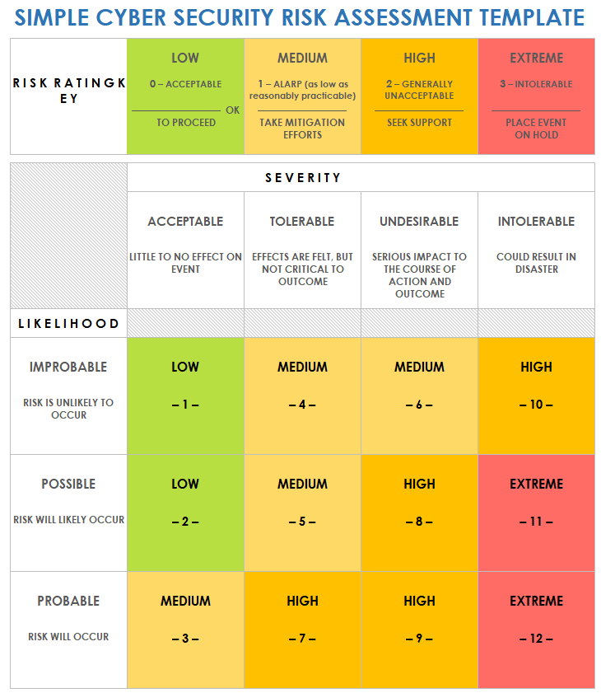
Valutazione dei rischi

Slide 48
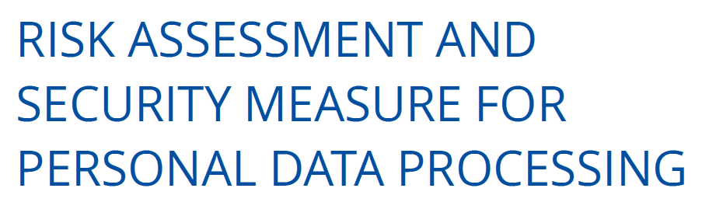
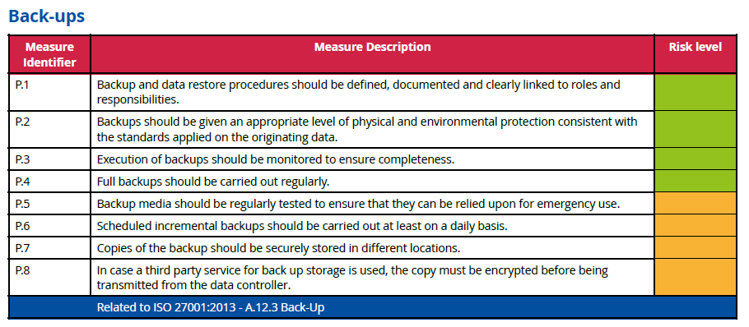
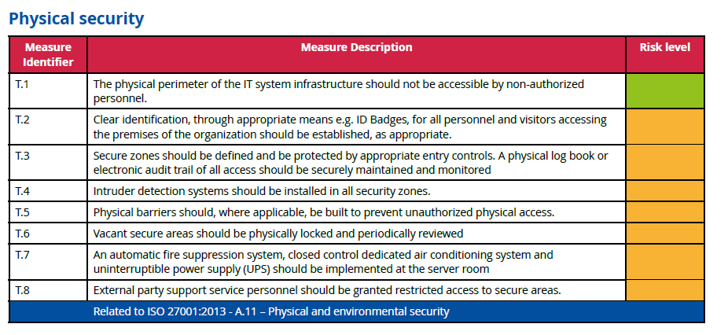
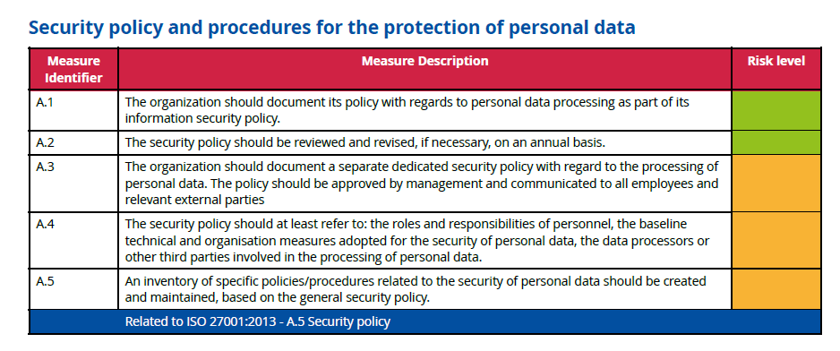
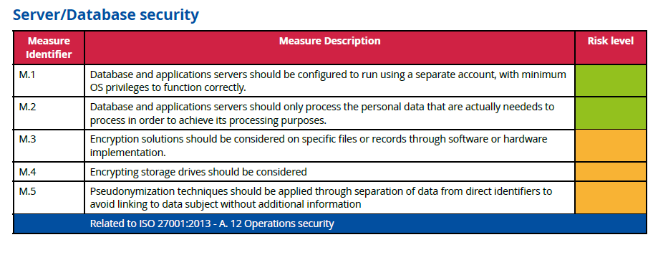
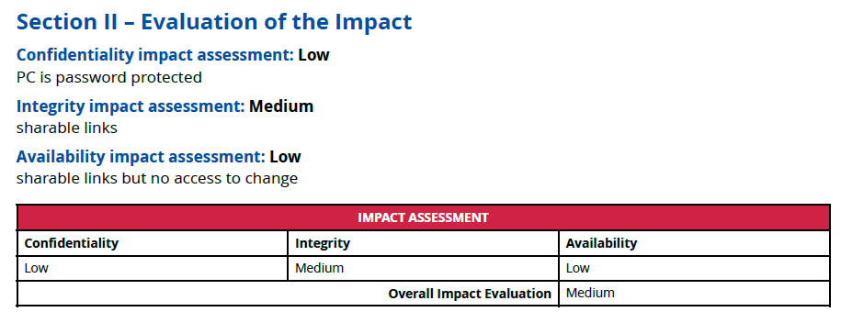
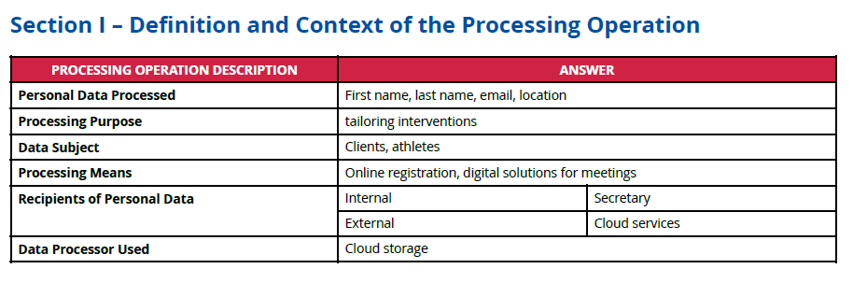
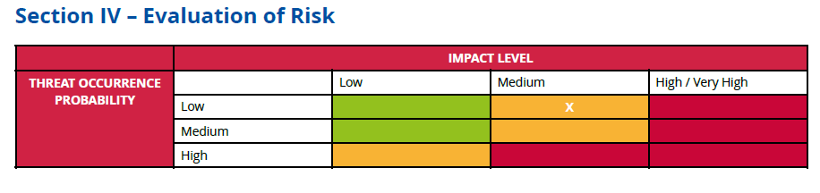

Slide 49
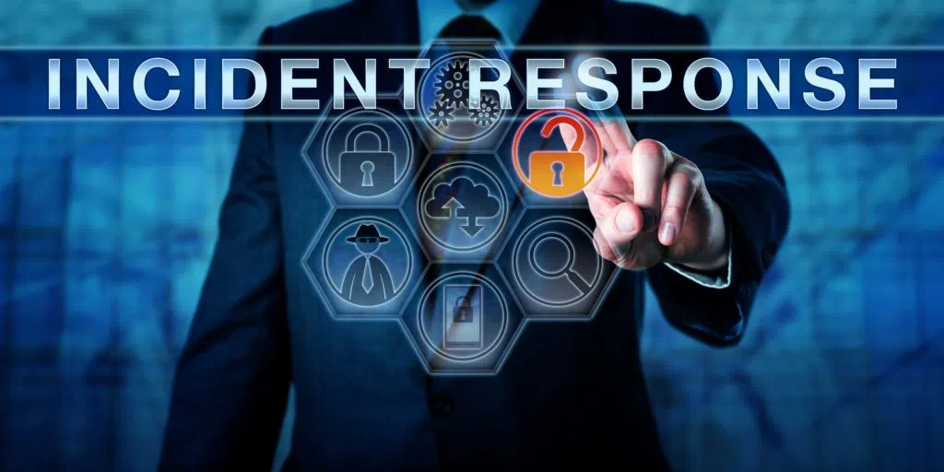
Requisiti di risposta agli incidenti e di segnalazione
Le normative UE in materia di sicurezza informatica impongono alle aziende energetiche di dotarsi di piani completi di risposta agli incidenti.
Tali piani devono delineare le procedure per individuare, contenere e risolvere gli incidenti informatici.
I requisiti di segnalazione prevedono la notifica alle autorità competenti, quali le agenzie nazionali per la sicurezza informatica, di incidenti significativi in materia di sicurezza informatica.

Slide 50
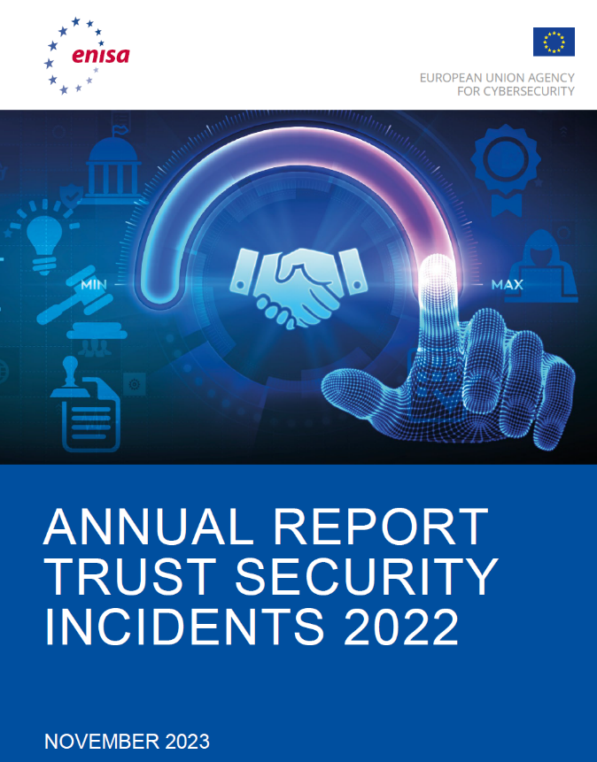
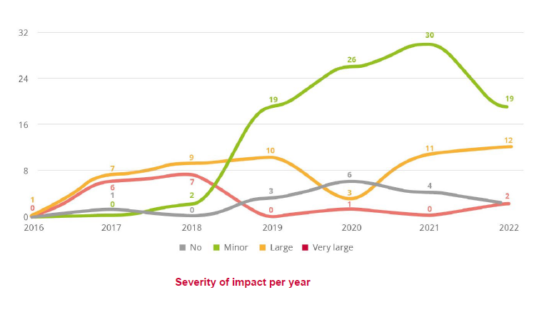
Ciras ENISA
https://ciras.enisa.europa.eu/
Notes:
Circa il 54% (19 incidenti) degli incidenti segnalati è stato classificato come minore, mostrando una stabilizzazione rispetto al 2021 se si tiene conto del minor numero di incidenti segnalati. Nel 2022 sono stati segnalati 2 incidenti disastrosi di impatto molto grave, mentre si è osservato un leggero aumento di 1 incidente di impatto grave, che nel complesso è quadruplicato rispetto al 2020. Inoltre, è stata osservata una diminuzione del 50% degli incidenti minori senza impatto, il che indica (insieme al numero complessivamente inferiore di incidenti segnalati) che, sebbene il meccanismo di segnalazione degli incidenti sia diventato più familiare ai fornitori, permangono alcune difficoltà nella segnalazione degli incidenti, indipendentemente dalla loro gravità.

Slide 51
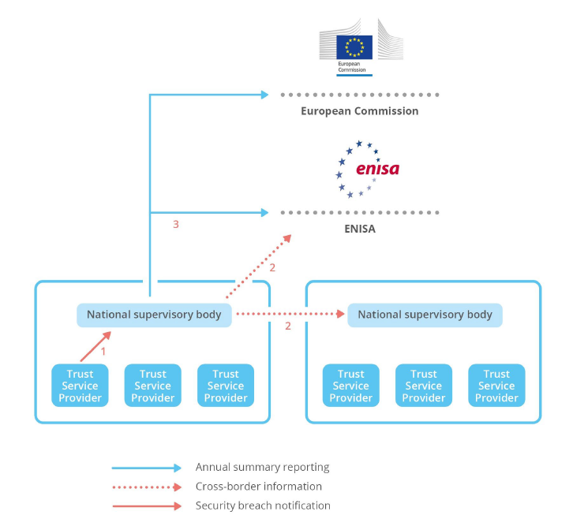
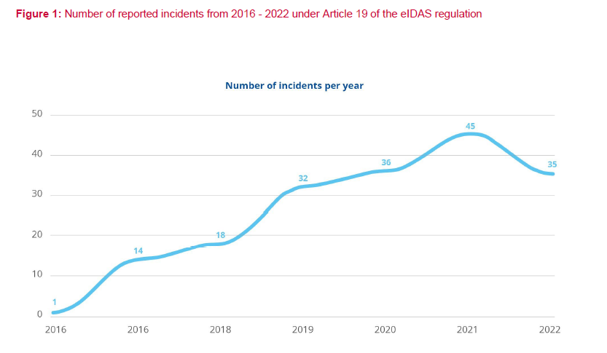
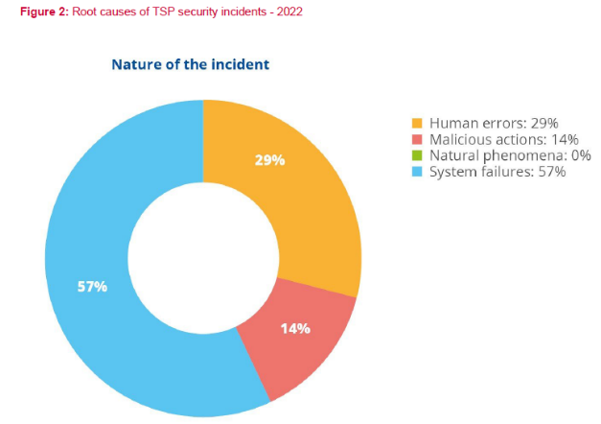
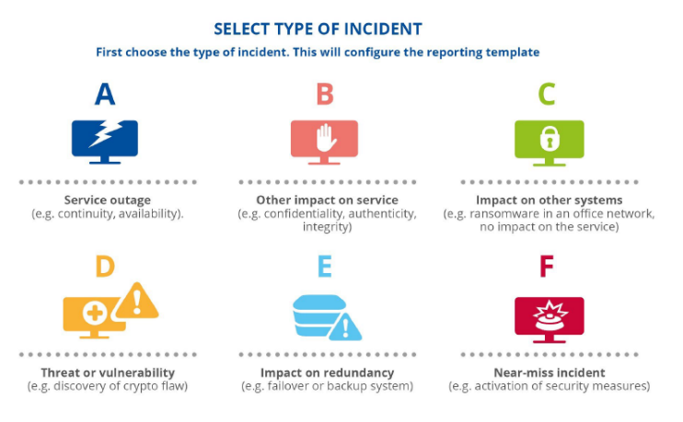
Notes:
Il processo obbligatorio di notifica delle violazioni della sicurezza prevede tre fasi, come illustrato nella figura seguente:
• I fornitori di servizi fiduciari notificano al proprio organismo di controllo nazionale le violazioni della sicurezza che hanno un impatto significativo.
• Gli organismi nazionali di controllo si informano reciprocamente e informano l'ENISA in caso di impatto transfrontaliero.
• Gli organismi nazionali di vigilanza inviano all'ENISA e alla Commissione relazioni sintetiche annuali sulle violazioni notificate.
Tipo A: Interruzione del servizio (ad esempio, continuità, disponibilità). Ad esempio, un'interruzione causata dal taglio di un cavo dovuto a un errore dell'operatore di una macchina escavatrice utilizzata per la costruzione di una nuova strada sarebbe classificata come incidente di tipo A.
• Tipo B: Altri impatti sul servizio (ad esempio, riservatezza, autenticità, integrità). Ad esempio, un popolare strumento di collaborazione non ha crittografato il contenuto dei canali multimediali, che vengono stabiliti all'avvio di una sessione, tra gli endpoint che partecipano alla sessione condivisa. Ciò porta all'intercettazione dei media (voce, immagini, video, file, ecc.) attraverso un attacco man-in-the-middle. Questo incidente sarebbe classificato come incidente di tipo B.
• Tipo C: impatto su altri sistemi (ad esempio ransomware in una rete aziendale, nessun impatto sul servizio). Ad esempio, è stato rilevato un malware su diverse workstation e server della rete aziendale di un fornitore di servizi di telecomunicazione. Questo incidente sarebbe classificato come incidente di tipo C.
• Tipo D: minaccia o vulnerabilità (ad esempio, scoperta di un difetto di crittografia). Ad esempio, la scoperta di una debolezza crittografica sarebbe classificata come incidente di tipo D.
Tipo E: impatto sulla ridondanza (ad esempio, sistema di failover o di backup). Ad esempio, la rottura di uno dei due cavi sottomarini ridondanti sarebbe classificata come incidente di tipo E.
• Tipo F: Incidente sfiorato (ad esempio, attivazione di misure di sicurezza). Ad esempio, un tentativo dannoso che finisce nella rete honeypot di un fornitore di servizi di telecomunicazione sarebbe classificato come incidente di tipo F.

Slide 52
Attuale
https://ciras.enisa.europa.eu/

Slide 53
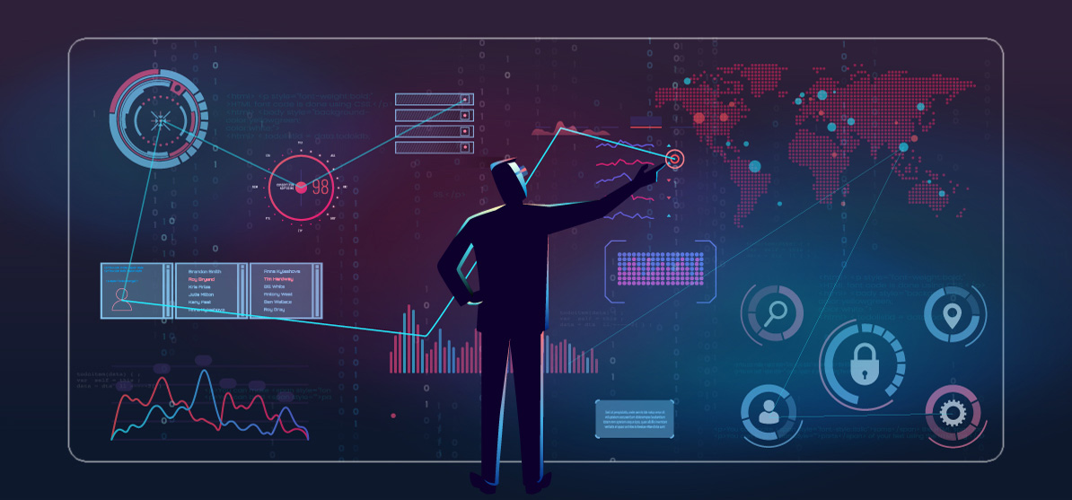
Informazioni sulle minacce informatiche e condivisione delle informazioni
Le informazioni sulle minacce informatiche (CTI) sono fondamentali per stare al passo con le minacce informatiche. Le CTI forniscono approfondimenti sulle tattiche, le tecniche e le procedure degli aggressori.
La condivisione delle informazioni tra le aziende energetiche, le autorità nazionali per la sicurezza informatica e le organizzazioni internazionali come l'ENISA è fondamentale per condividere i dati sulle minacce e le migliori pratiche.

Slide 54

Pianificazione e esercitazioni di risposta agli incidenti
La pianificazione della risposta agli incidenti è fondamentale per le aziende energetiche al fine di gestire efficacemente gli incidenti di sicurezza informatica.
Esercitazioni regolari, come simulazioni teoriche e prove pratiche, aiutano a testare l'efficacia dei piani di risposta, identificare le lacune e migliorare il coordinamento tra le parti interessate.

Slide 55

Audit normativi e valutazioni di conformità
Audit e valutazioni regolari sono essenziali per garantire che le aziende energetiche rispettino le normative e le migliori pratiche in materia di sicurezza informatica.
Questi audit aiutano a identificare eventuali lacune nei controlli di sicurezza, a valutare l'efficacia delle misure implementate e a garantire la conformità continua ai requisiti normativi in continua evoluzione.

Slide 56

Miglioramento continuo e adattamento
La sicurezza informatica è un processo continuo. Le aziende energetiche devono migliorare costantemente il proprio livello di sicurezza e adattarsi alle minacce e alle tecnologie in continua evoluzione.
Revisioni e valutazioni regolari, formazione continua e sfruttamento di nuove soluzioni di sicurezza sono fondamentali per rimanere all'avanguardia.

Slide 57
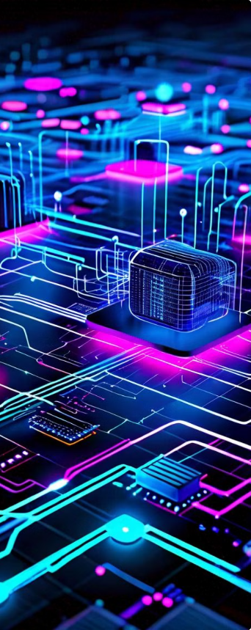
Tecnologie emergenti e sfide alla sicurezza informatica
Il rapido progresso delle tecnologie emergenti presenta sia opportunità che sfide per la sicurezza informatica nel settore energetico. Queste tecnologie, come il 5G, l'IoT, il cloud computing e l'intelligenza artificiale (AI), stanno trasformando le infrastrutture energetiche, le operazioni e i modelli di business. Tuttavia, introducono anche nuovi vettori di attacco e vulnerabilità che devono essere affrontati.
Le aziende energetiche devono adottare un approccio proattivo per gestire queste sfide alla sicurezza informatica. Ciò include l'implementazione di controlli di sicurezza adeguati, lo sviluppo di solide strategie di gestione dei rischi e la collaborazione con gli stakeholder del settore per condividere informazioni e best practice. Il monitoraggio e l'adattamento continui sono essenziali man mano che le tecnologie emergenti si evolvono e emergono nuove minacce.

Slide 58
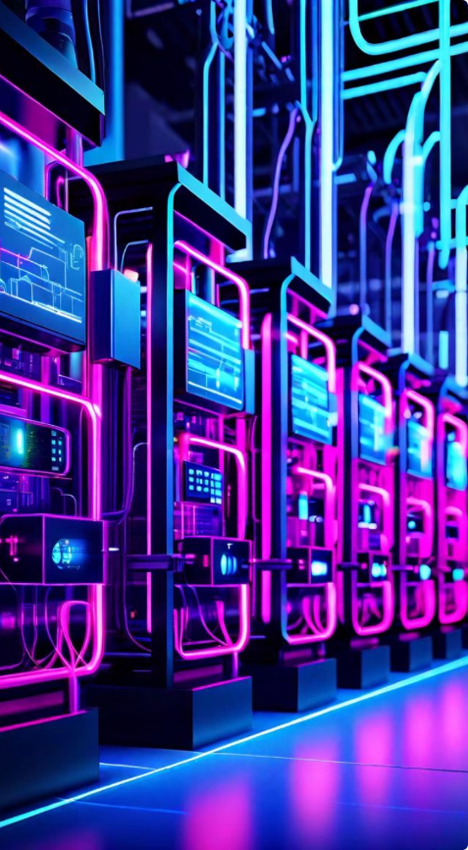
Sicurezza 5G e IoT
L'integrazione del 5G e dell'Internet delle cose (IoT) nel settore energetico introduce nuove sfide in materia di sicurezza informatica. L'elevata larghezza di banda e la bassa latenza delle reti 5G consentono l'implementazione di dispositivi e applicazioni IoT avanzati, migliorando l'efficienza e l'automazione. Tuttavia, questa interconnessione crea anche una superficie di attacco più ampia, rendendo fondamentale il rafforzamento delle misure di sicurezza.
Le aziende energetiche devono affrontare le vulnerabilità di sicurezza a vari livelli, tra cui l'infrastruttura di rete, i dispositivi IoT e i protocolli di scambio dati. L'implementazione di protocolli di sicurezza robusti, l'utilizzo di sistemi avanzati di rilevamento delle intrusioni e l'adozione di standard di comunicazione sicuri sono essenziali per proteggere le infrastrutture energetiche critiche dalle minacce informatiche nell'era del 5G e dell'IoT.

Slide 59
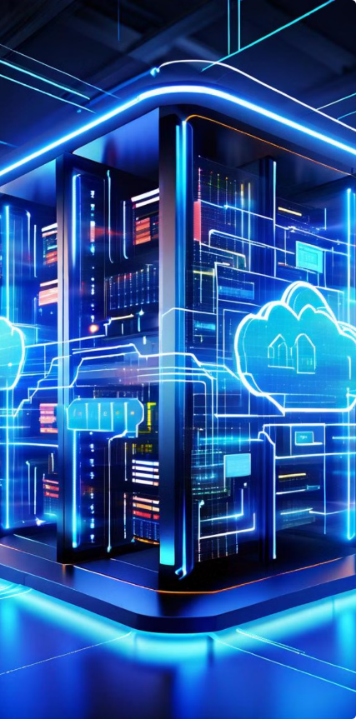
Sicurezza del cloud computing e dell'edge computing
L'adozione del cloud computing e dell'edge computing nel settore energetico pone sfide uniche in materia di sicurezza informatica. Queste piattaforme offrono vantaggi significativi alle aziende energetiche, tra cui scalabilità, flessibilità e risparmi sui costi. Tuttavia, introducono anche nuove superfici di attacco e vulnerabilità che richiedono un'attenta valutazione.
Le aziende energetiche devono implementare misure di sicurezza robuste per proteggere i propri dati, le applicazioni e le infrastrutture critiche negli ambienti cloud e edge computing. Ciò include l'adozione di un approccio di sicurezza a più livelli, l'utilizzo di strumenti di sicurezza avanzati e l'applicazione di misure di controllo degli accessi rigorose. Audit di sicurezza e valutazioni delle vulnerabilità regolari sono fondamentali per identificare e mitigare i potenziali rischi.

Slide 60

Intelligenza artificiale e sicurezza informatica
L'intelligenza artificiale (IA) sta trasformando rapidamente il settore energetico, offrendo opportunità di miglioramento dell'efficienza, dell'automazione e del processo decisionale. Tuttavia, l'integrazione dell'IA presenta anche nuove sfide in materia di sicurezza informatica che richiedono un'attenta valutazione e strategie di mitigazione.
Gli algoritmi di IA possono essere suscettibili ad attacchi ostili, in cui gli aggressori manipolano dati o algoritmi per compromettere le prestazioni del sistema o estrarre informazioni sensibili. Misure di sicurezza robuste, come la sanificazione dei dati, la convalida dei modelli e i sistemi di rilevamento delle minacce, sono fondamentali per proteggere i sistemi basati sull'IA da attori malintenzionati.

Slide 61

Conclusioni e punti chiave
Le normative UE in materia di sicurezza informatica sono fondamentali per salvaguardare le infrastrutture energetiche e proteggere i dati sensibili.
Le aziende energetiche devono implementare una solida strategia di sicurezza informatica in linea con i propri obiettivi aziendali.
Ciò include formazione continua, valutazione dei rischi e miglioramento costante.

Slide 62
Riferimenti
Agenzia dell'Unione europea per la sicurezza informatica (ENISA). (2023). Legge dell'UE sulla sicurezza informatica https://digital-strategy.ec.europa.eu/en/policies/cybersecurity-act.
Fortinet. (2022). Nozioni fondamentali sulla sicurezza delle reti: una guida completa. https://www.fortinet.com/resources/cyberglossary/what-is-network-security
Organizzazione internazionale per la normazione (ISO). (2022). ISO/IEC 27001:2022 - Tecnologia dell'informazione - Tecniche di sicurezza - Sistemi di gestione della sicurezza delle informazioni - Requisiti. https://www.iso.org/standard/27001
Agenzia dell'Unione europea per la sicurezza informatica (ENISA). (2022). Buone pratiche per il monitoraggio della sicurezza di rete.
Agenzia dell'Unione europea per la sicurezza informatica (ENISA). (2021). Relazione sul panorama delle minacce.
Commissione europea (22 luglio 2020). Infrastrutture critiche e sicurezza informatica - Energia https://www.enisa.europa.eu/topics/critical-information-infrastructures-and-services.
Agenzia dell'Unione europea per la sicurezza informatica (ENISA) (n.d.). Agenzia dell'Unione europea per la sicurezza informatica (ENISA).
Commissione europea (15 febbraio 2024). La Commissione adotta il codice di rete dell'UE sulla sicurezza informatica nel settore dell'energia https://www.smart-energy.com/industry-sectors/cybersecurity/european-commission-adopts-eu-network-code-on-energy-cybersecurity/.
Cruceru, C., Chen, W., Boldt, M. e Eremia, T. (2020). Una rassegna degli attacchi cyber-fisici ai sistemi energetici. Renewable and Sustainable Energy Reviews, 131, 110002. (https://www.sciencedirect.com/science/article/abs/pii/S0096300321001041)
Commissione europea (5 dicembre 2021). La strategia dell'UE in materia di sicurezza informatica per il decennio digitale https://digital-strategy.ec.europa.eu/en/policies/cybersecurity-strategy.
Sito web della Commissione europea: fornisce informazioni sulla direttiva NIS e altre normative pertinenti. https://www.enisa.europa.eu/
Sito web del Consiglio dell'Unione europea: offre aggiornamenti sulla legislazione dell'UE in materia di sicurezza informatica. https://www.consilium.europa.eu/en/
Tutte le immagini sono state realizzate con Adobe AI Image Illustrator - Adobe Firefly
62

Slide 63
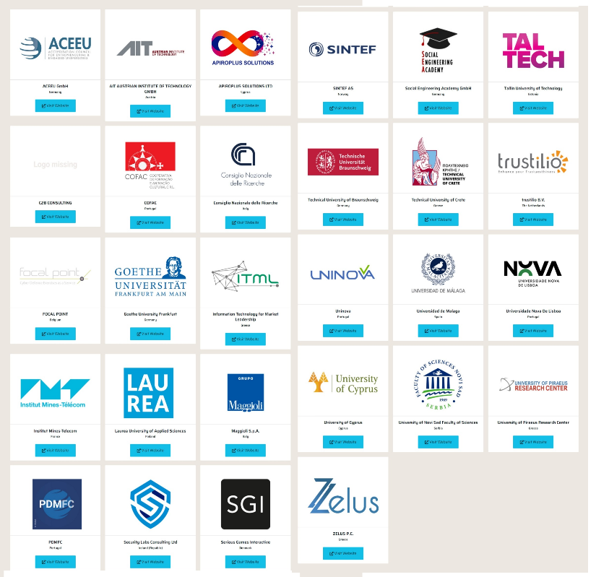

Entra in contatto con CyberSecPro: come registrarsi e altre informazioni pratiche
Sito web:
  www.cybersecpro-project.eu
X (Twitter): https://twitter.com/CyberSecPro_eu
LinkedIn: https://www.linkedin.com/company/cybersecpro-euproject/

Slide 64

Grazie
Si prega di inviare tutte le domande ai formatori

